Slide 1
智慧云平台创新

Slide 2
7.1 IoT Studio简介

Slide 3
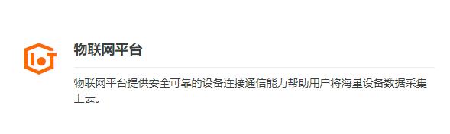
前情回顾
物联网的基础概念和发展轨迹
常用的物联网通讯协议
物联网平台和设备端的开发过程

Slide 4
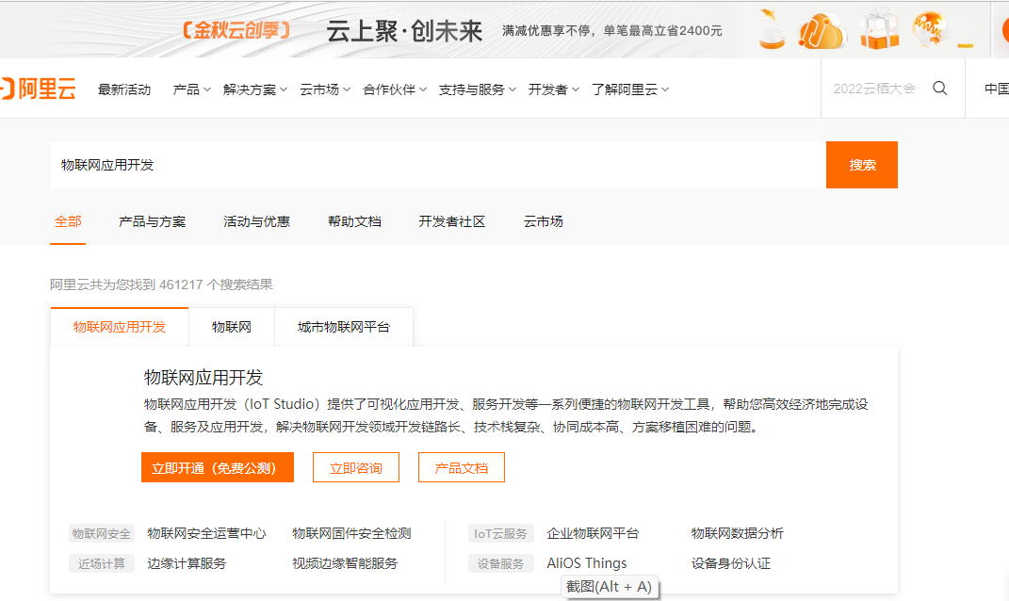
什么是IoT Studio
IoT Studio是阿里云IoT提供的一站式物联网应用开发平台，提供丰富的设备端、服务端、应用端开发能力。
IoT Studio提供流式的服务编排能力，以可视化拖拽的方式编排开发服务端应用。
IoT Studio提供可视化的Web App搭建能力，可以通过拖拽，配置的方式快速开发前端应用。

Slide 5
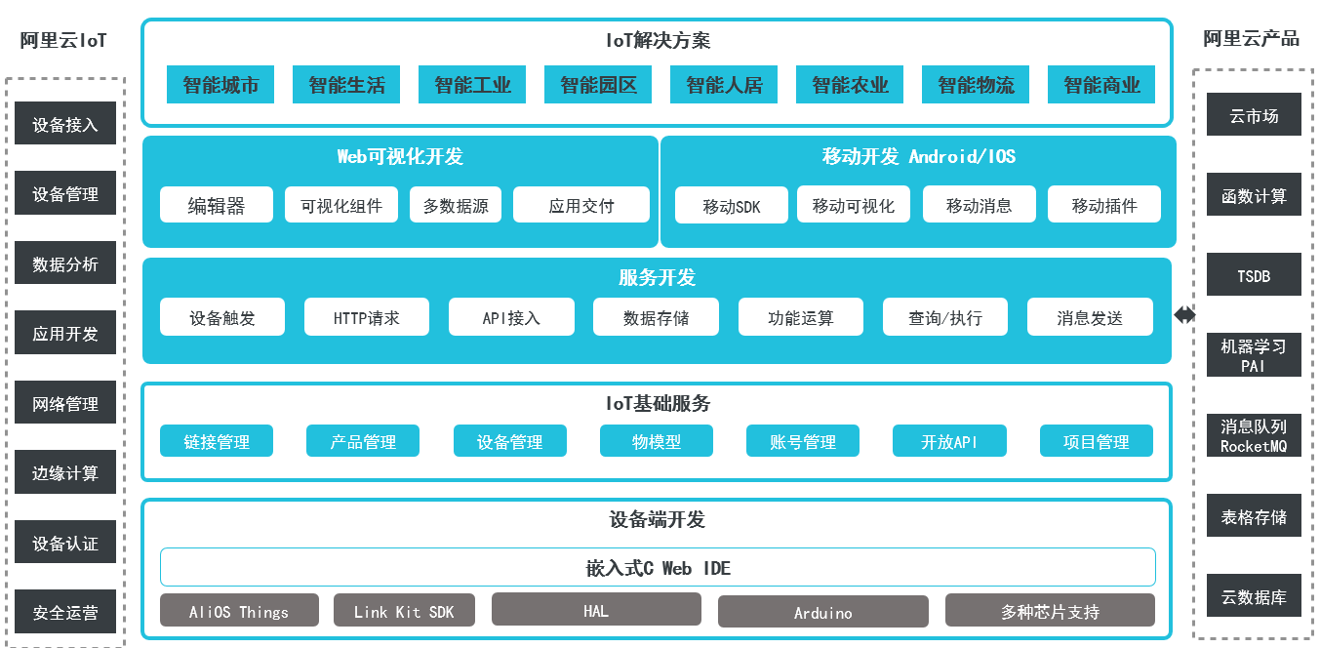

Slide 6
什么是业务逻辑
物联网应用开发（IoT Studio）提供了物联网业务逻辑的开发工具，支持通过编排服务节点的方式快速完成简单的物联网业务逻辑的设计。
应用场景
设备联动
设备数据处理
设备与服务联动
API的生成
生成App的后端服务

Slide 7
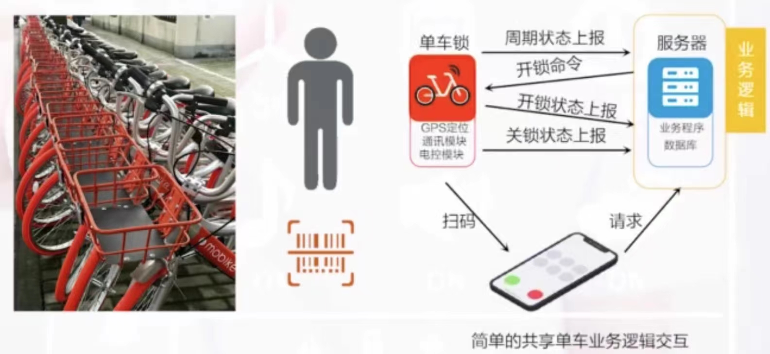
什么是服务开发
服务开发承载着应用的业务逻辑

Slide 8

什么是服务开发
海量的数据在服务端得到分析和处理

Slide 9
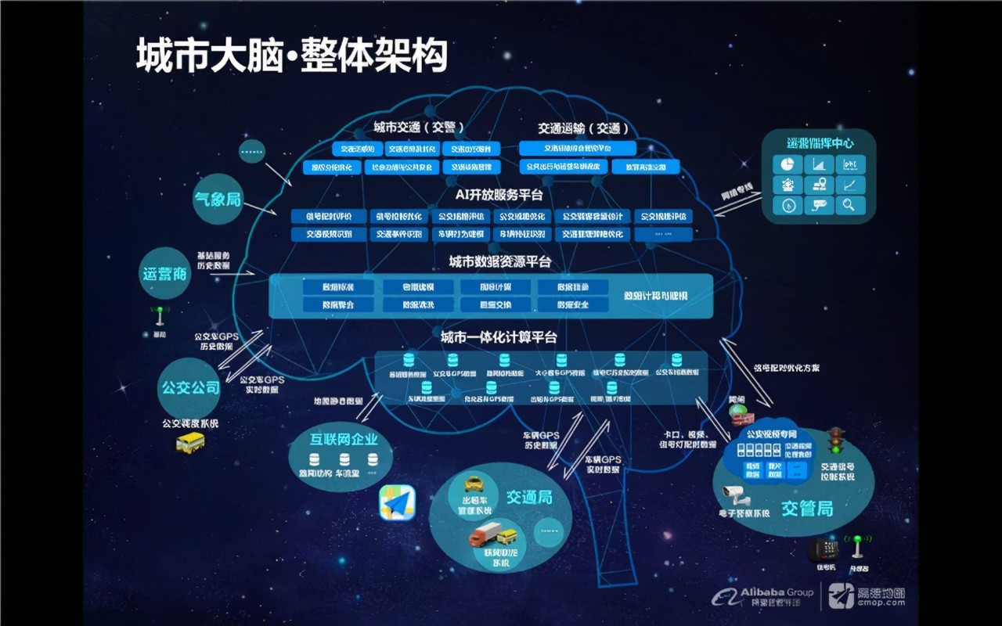
什么是服务开发
海量的数据在服务端得到分析和处理

Slide 10
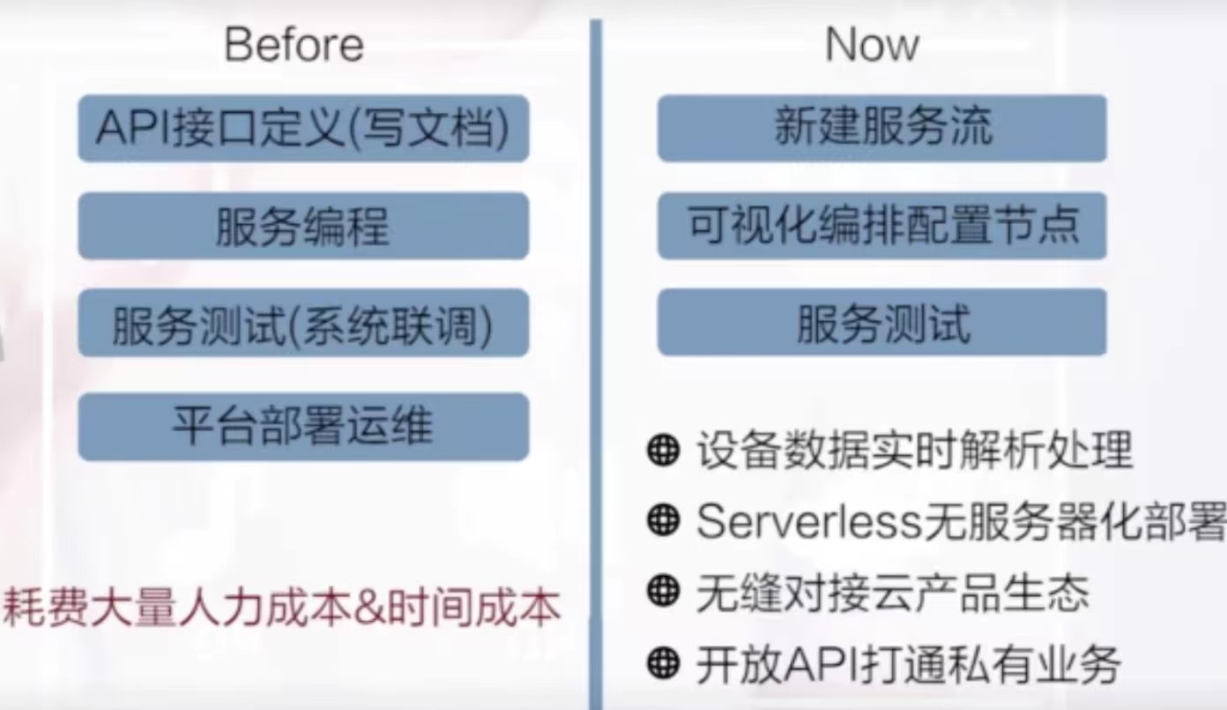
IoT Studio服务开发特点

Slide 11
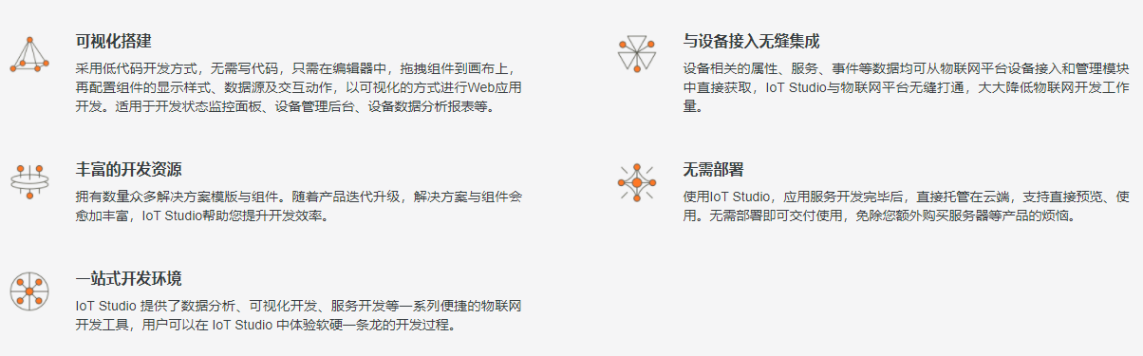
IoT Studio服务开发特点

Slide 12
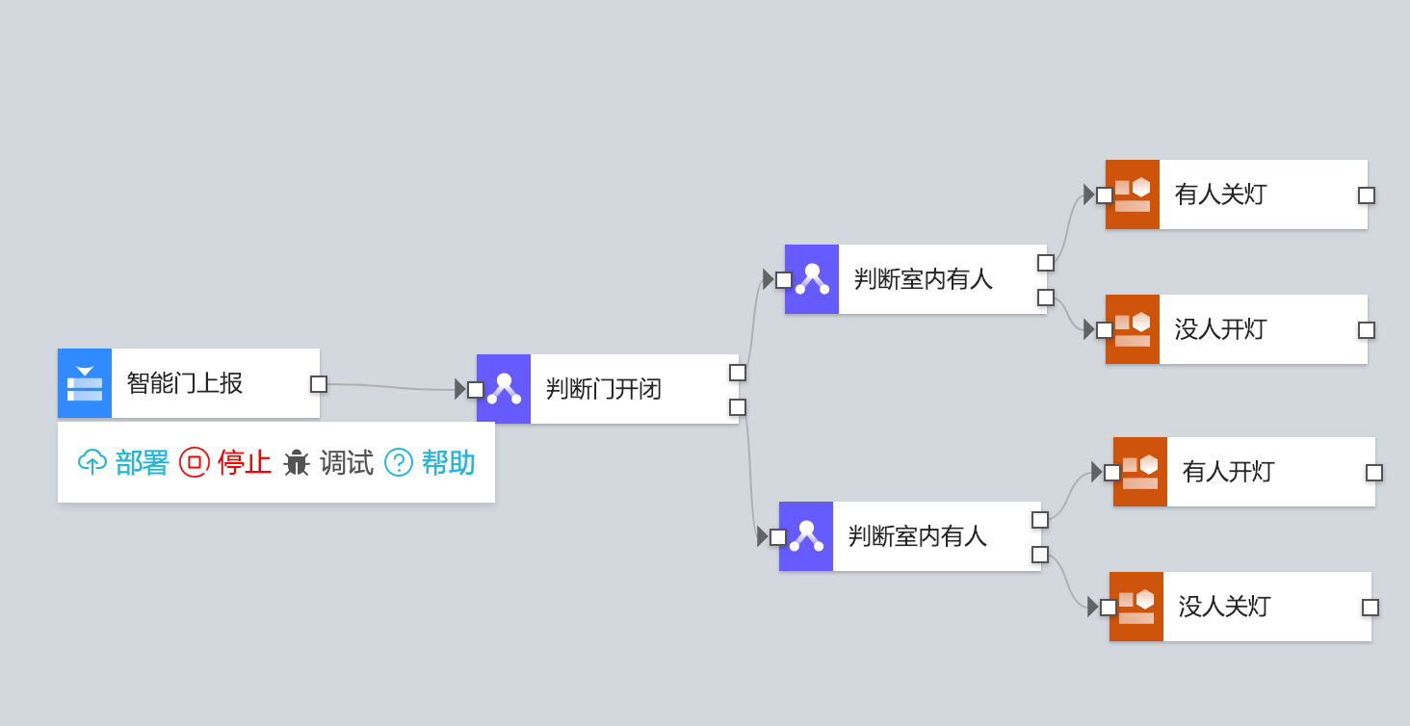
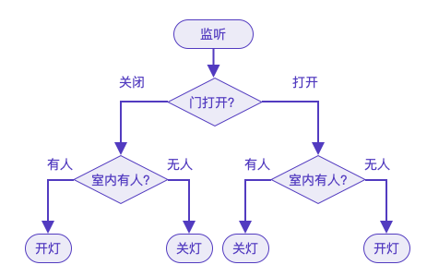
IoT Studio服务开发案例
智能家居联动
通过拖拽配置快速生成智能家居联动服务。

Slide 13
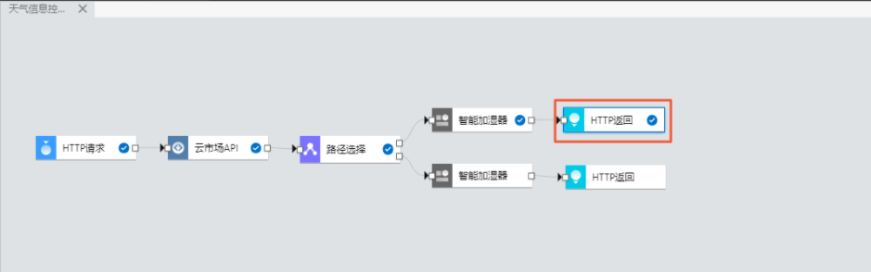
IoT Studio服务开发案例
根据天气预报中的湿度信息，决定加湿器是否开启。
可获取网络天气查询服务。

Slide 14
7.2 服务端搭建工作台一览

Slide 15
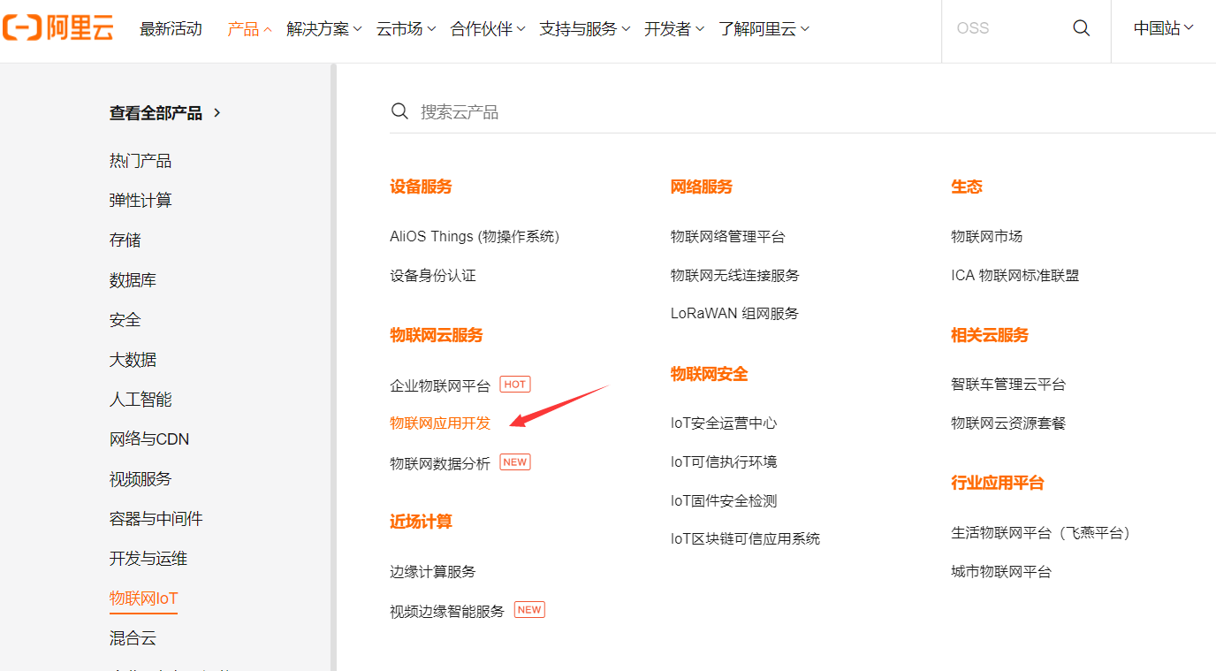

Slide 16
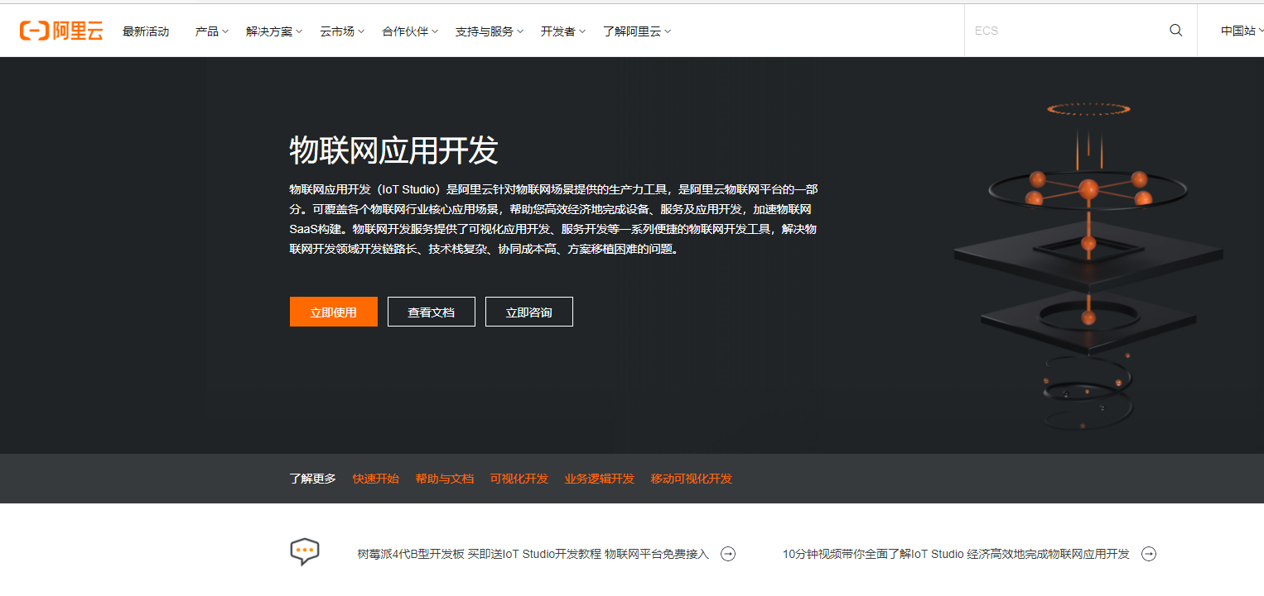

Slide 17
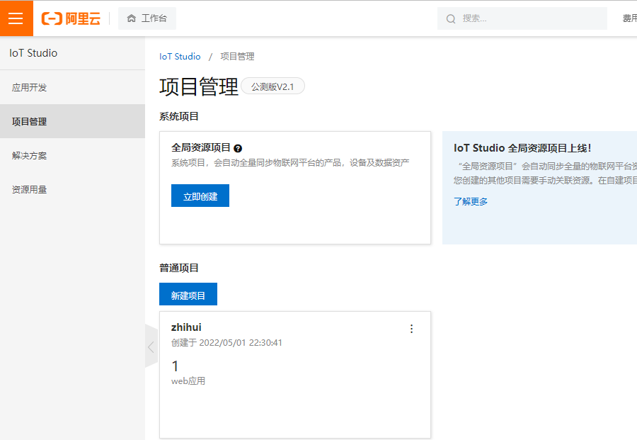

Slide 18
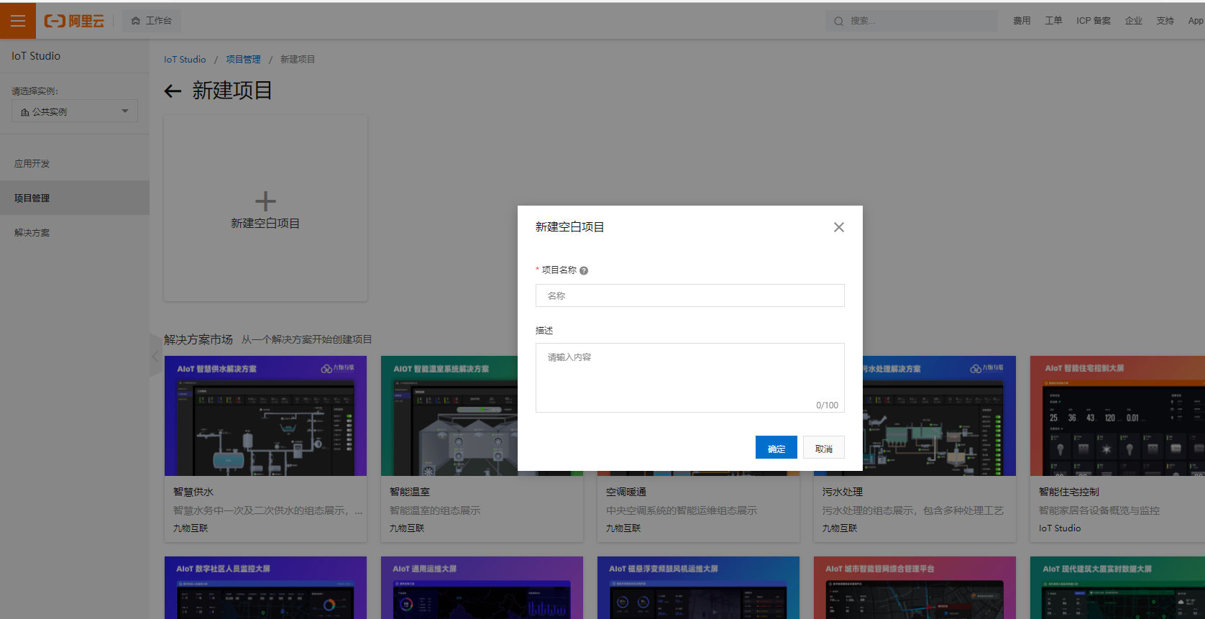

Slide 19
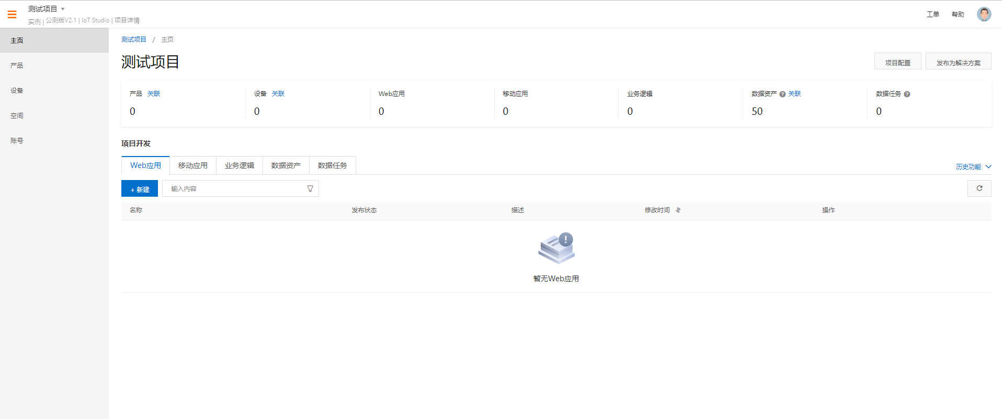

Slide 20
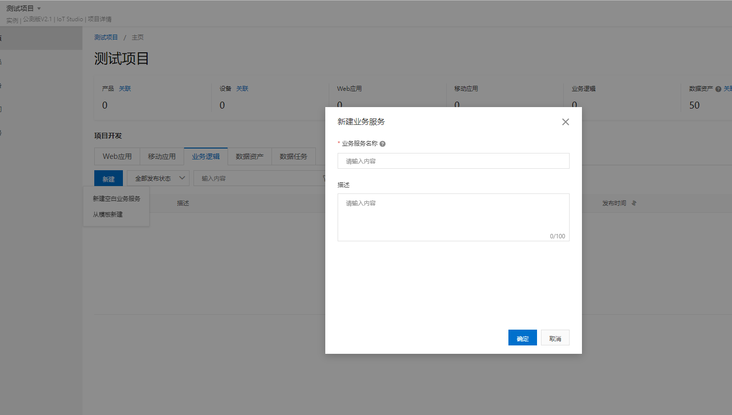

Slide 21
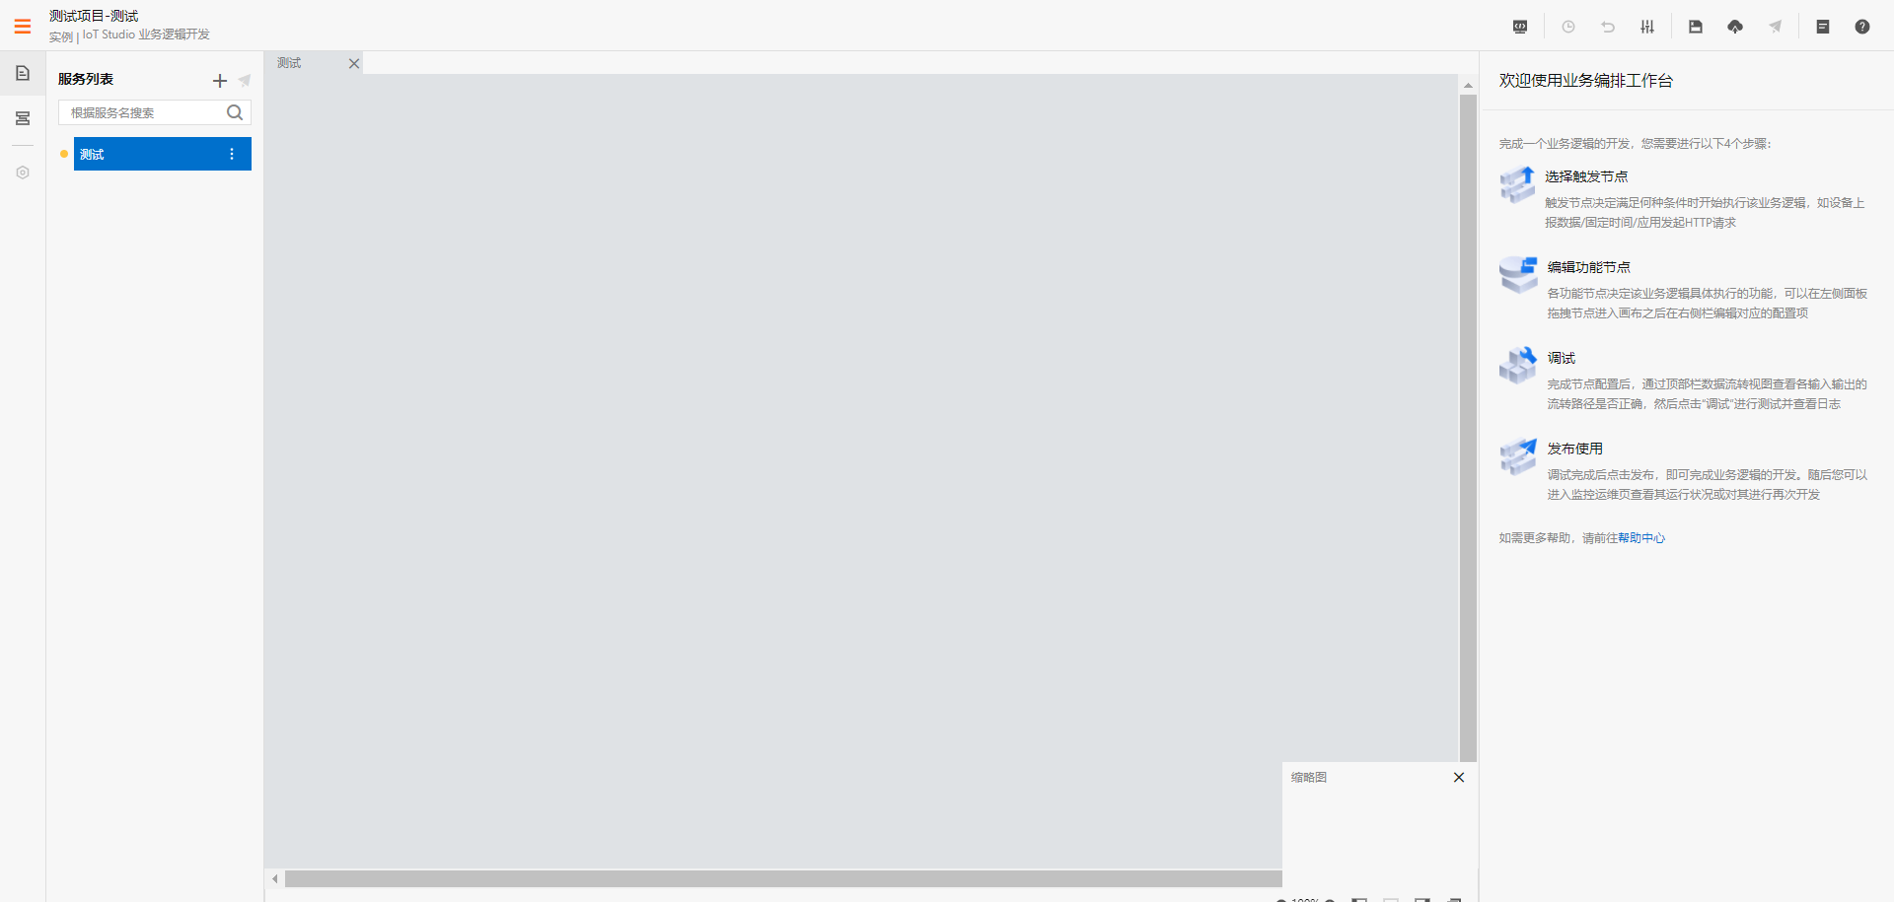

Slide 22
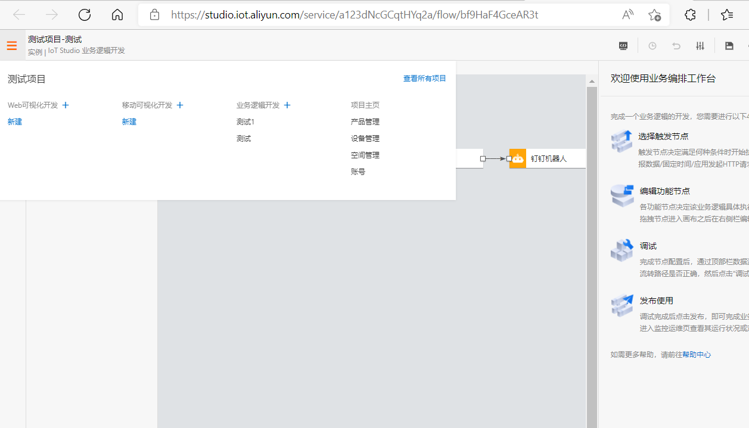

Slide 23
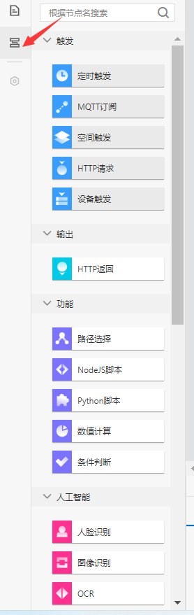
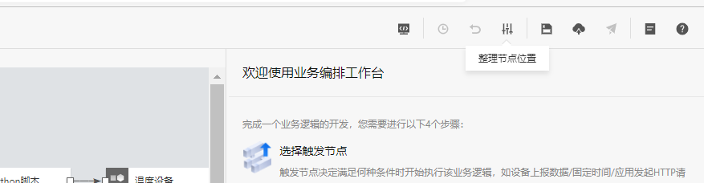

Slide 24
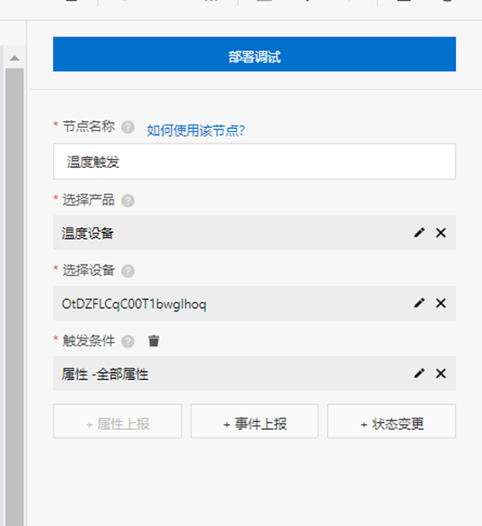
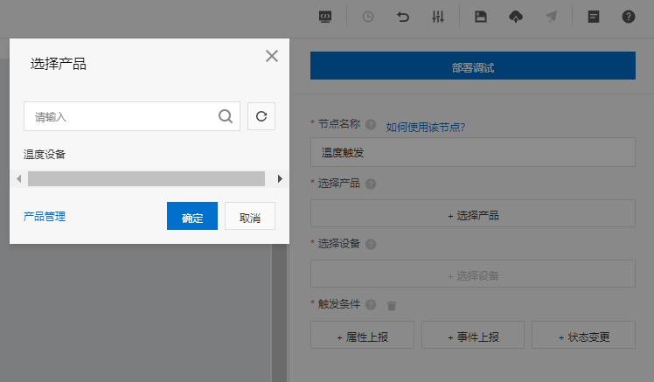

Slide 25
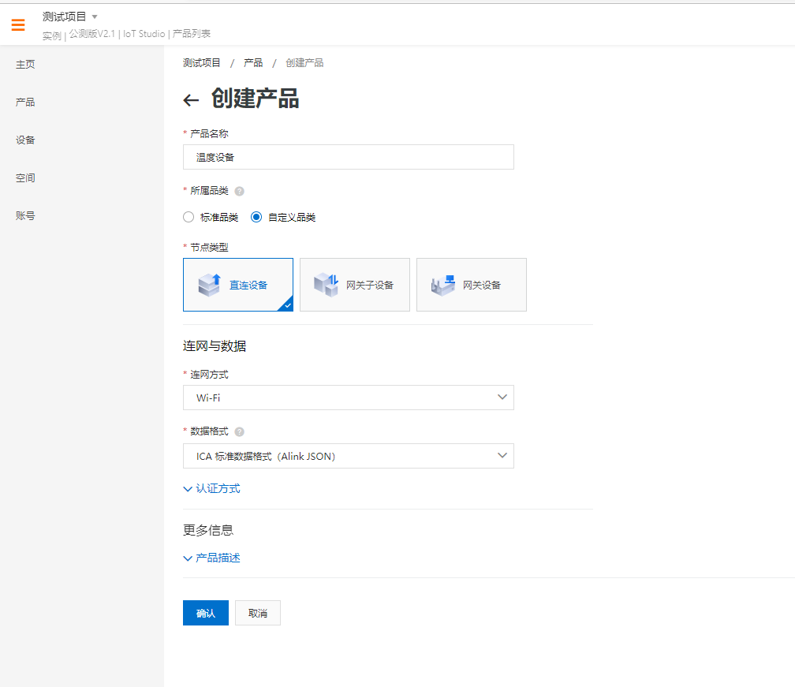

Slide 26
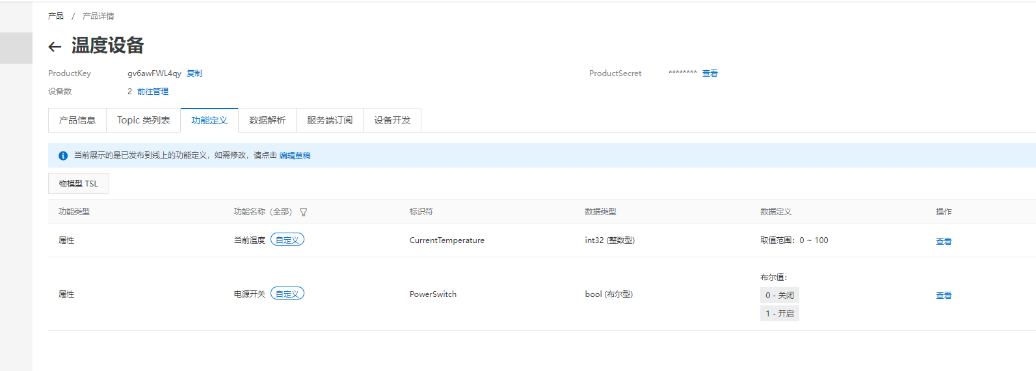

Slide 27
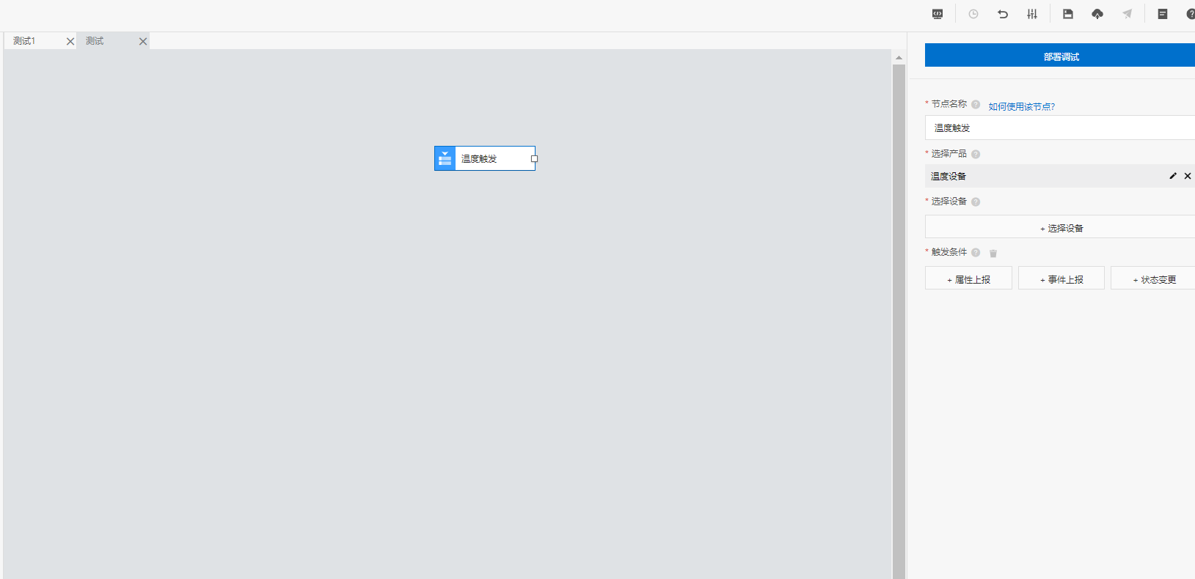

Slide 28
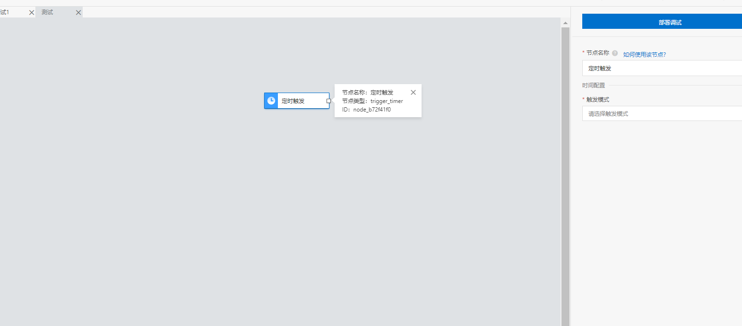

Slide 29
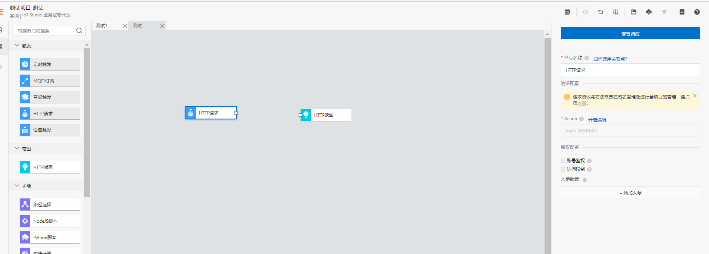
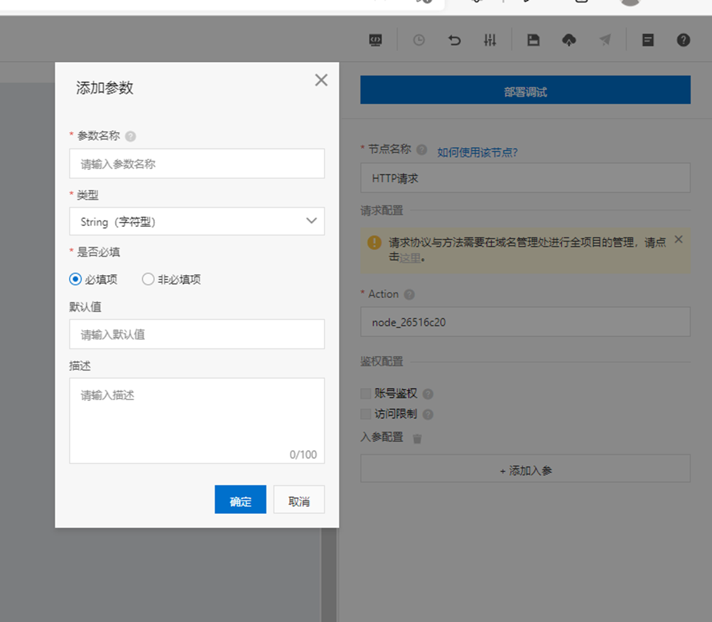

Slide 30
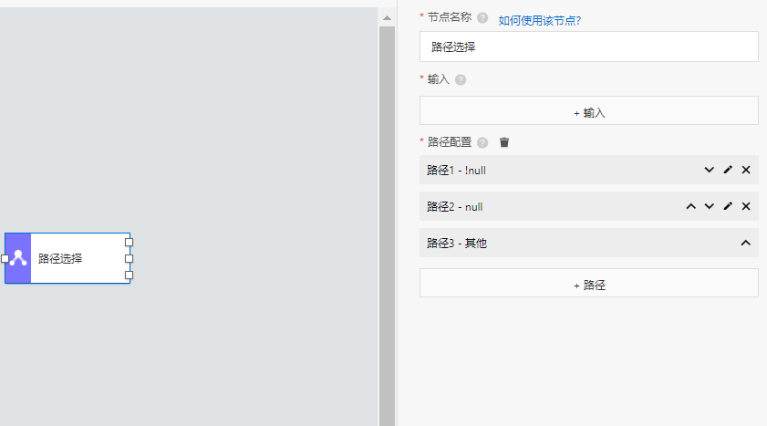

Slide 31
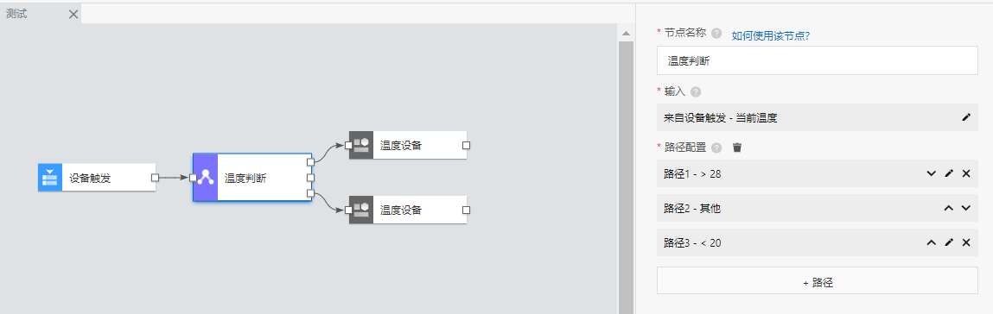
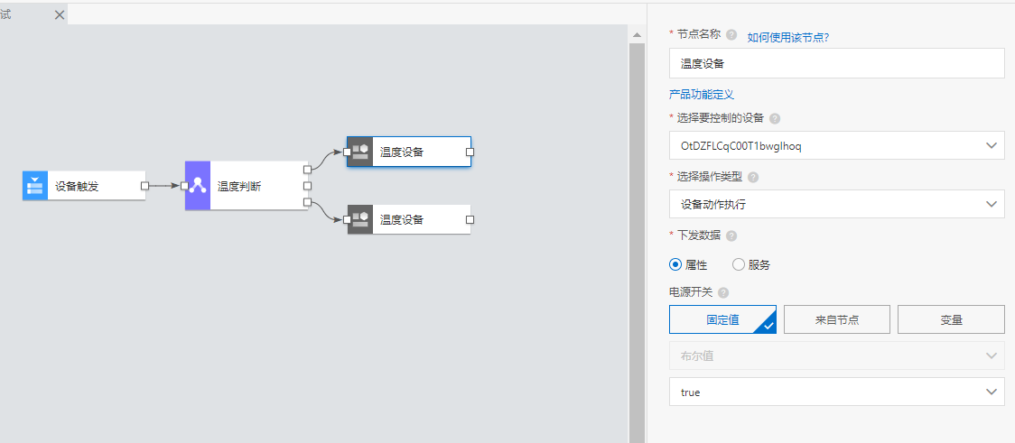

Slide 32
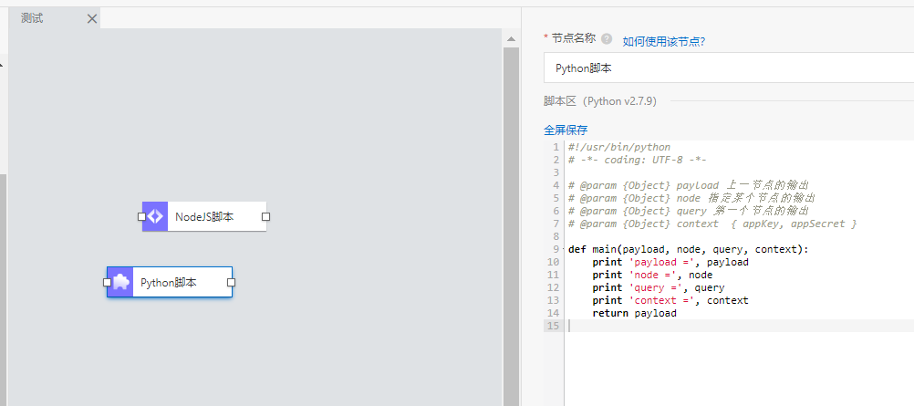

Slide 33
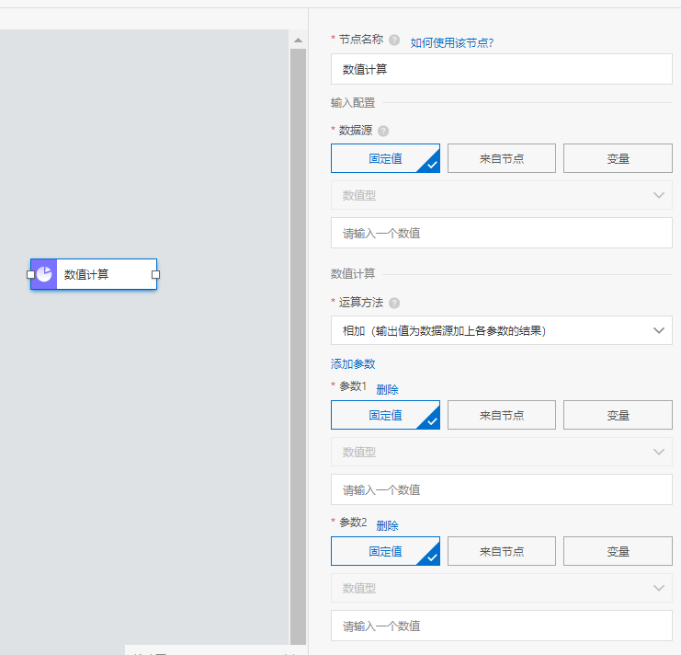

Slide 34
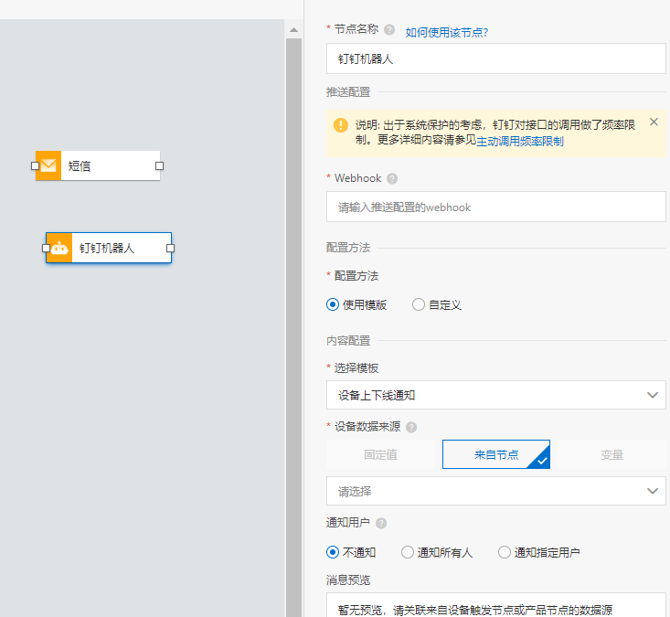
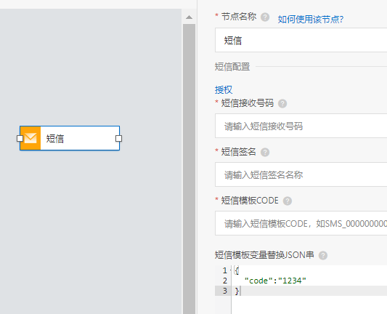

Slide 35
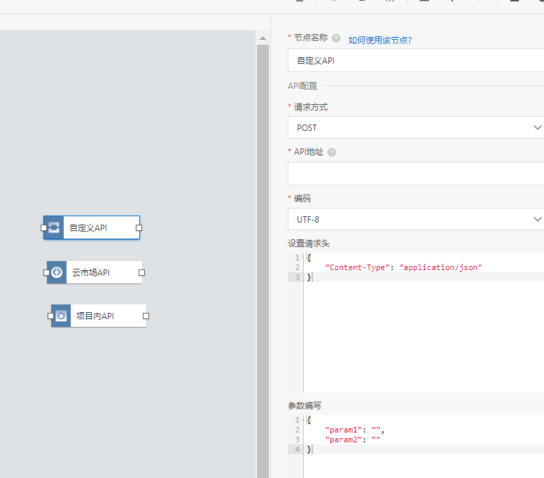

Slide 36
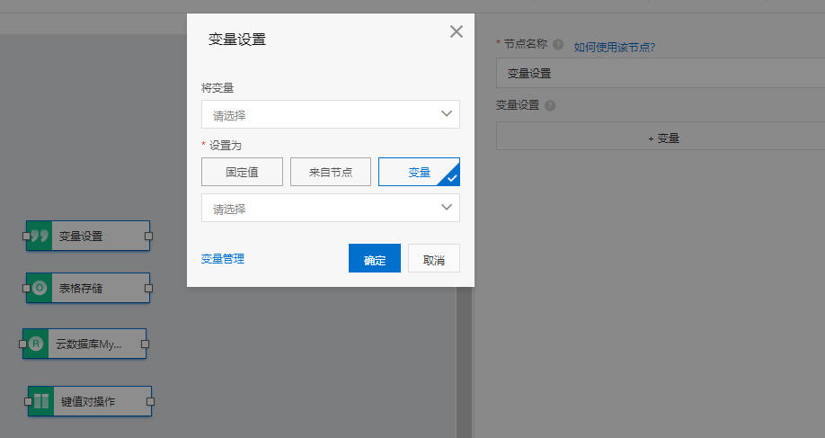

Slide 37
7.3 虚拟设备温度上报及控制

Slide 38
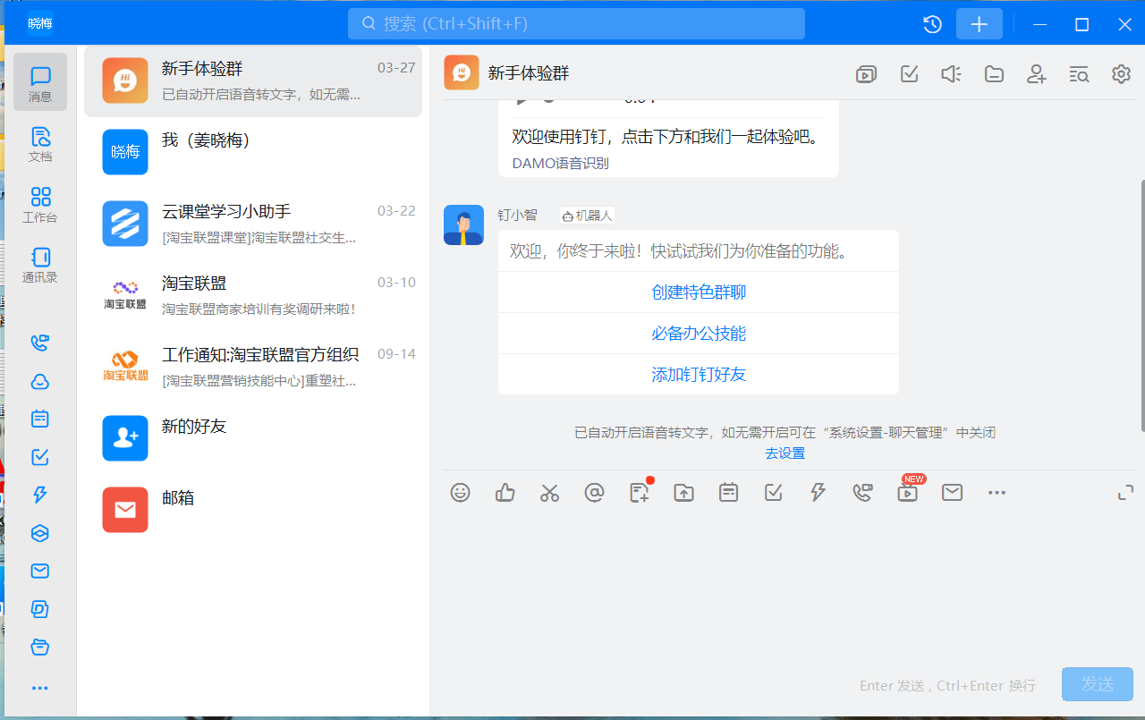
1.创建钉钉机器人
https://www.dingtalk.com/

Slide 39
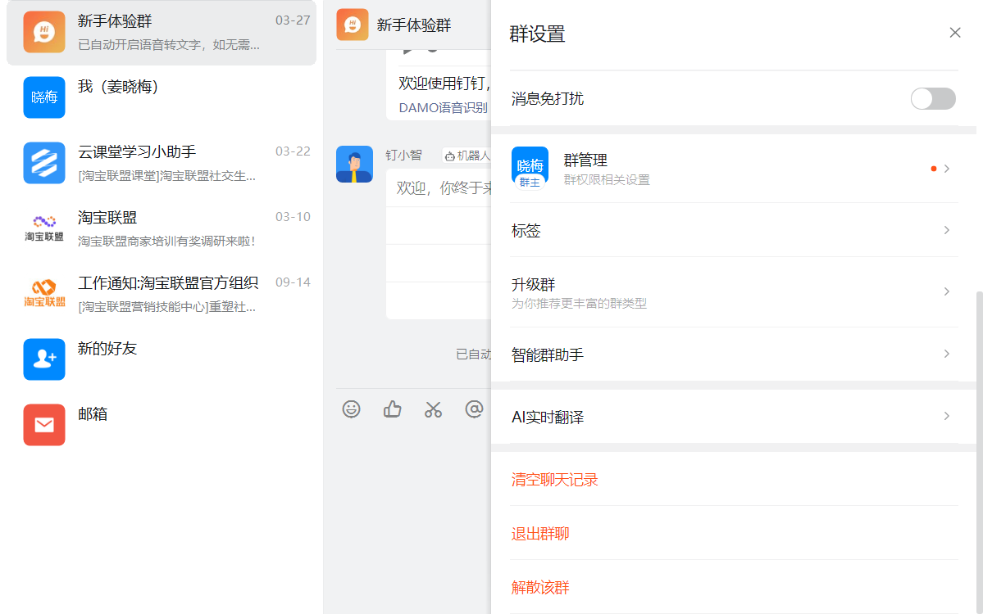
打开钉钉群会话窗口，单击右上角群设置按钮。在群设置里找到智能群助手。

Slide 40
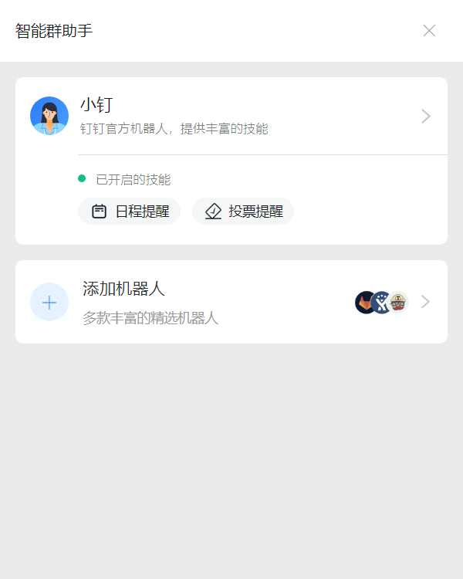
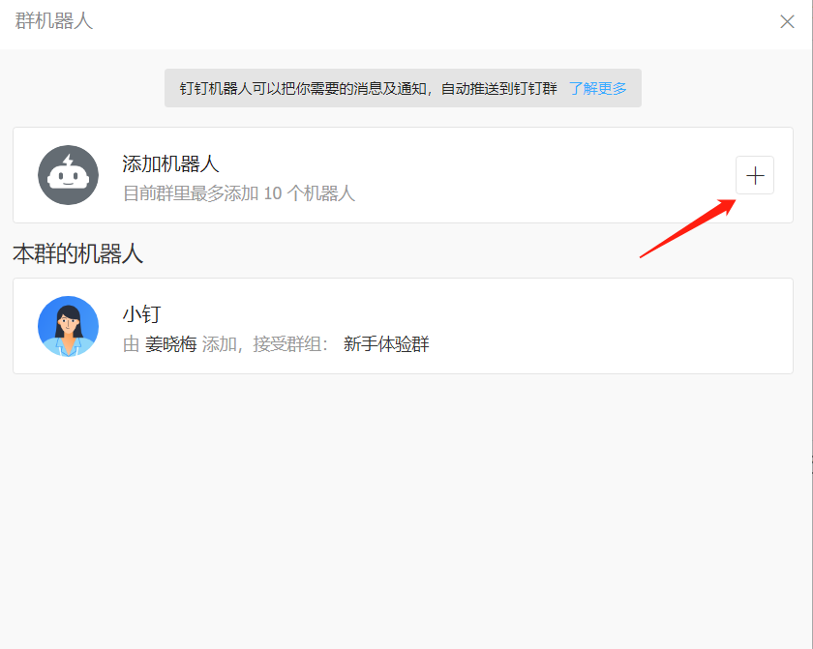
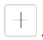
单击添加机器人。单击添加机器人按钮

Slide 41
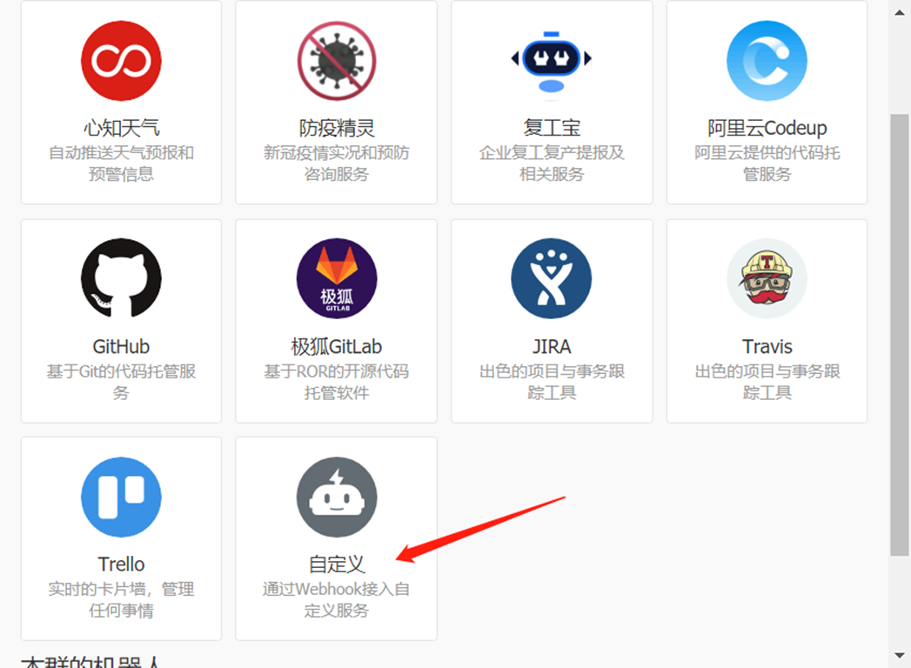
选择要添加的机器人为自定义。

Slide 42
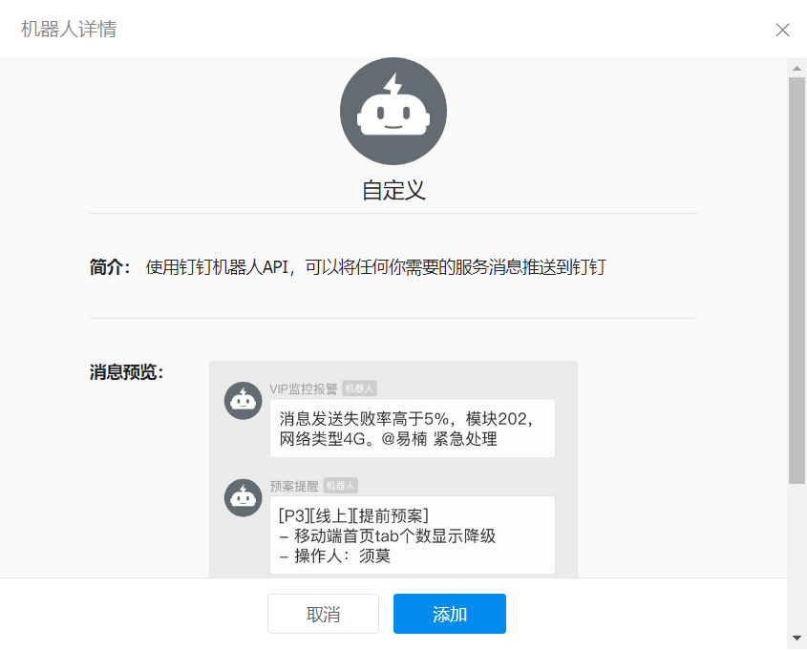
单击添加。
Notes:
点击添加

Slide 43
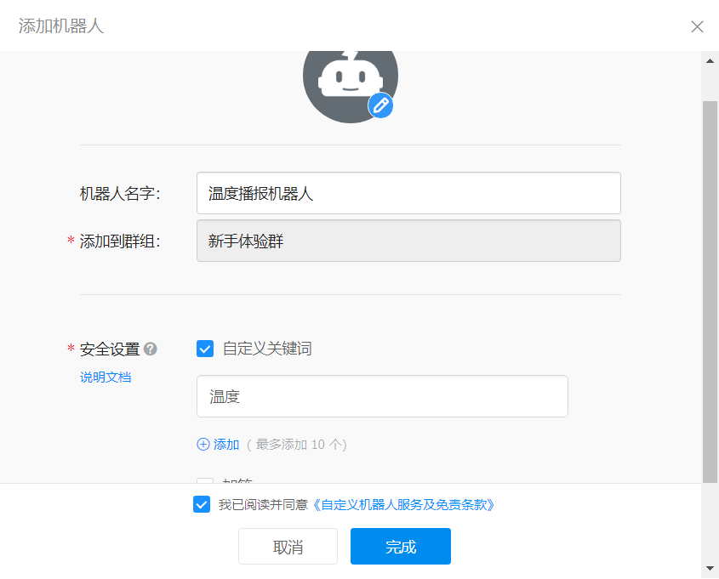
根据配置项说明配置机器人。安全配置：至少要选择一种安全设置，保障机器人安全。选中我已阅读并同意，点击完成。
Notes:
点击完成

Slide 44
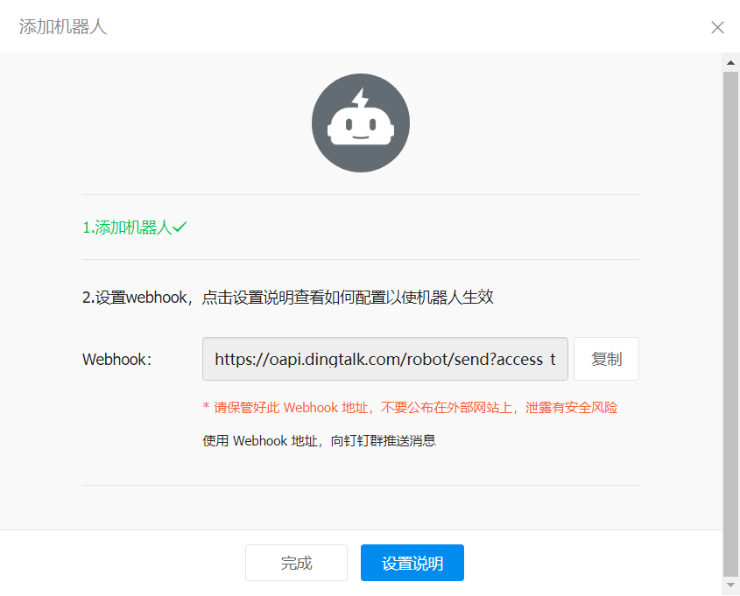
机器人创建成功后，单击复制，获取webhook地址。

Slide 45
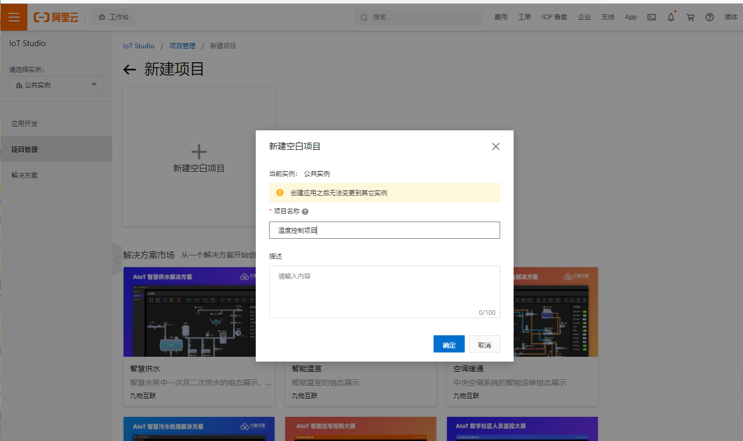
2.创建项目
登录物联网应用开发控制台，在左侧导航栏单击项目管理。在项目管理页面，单击新建项目。点击➕创建空白项目。

Slide 46
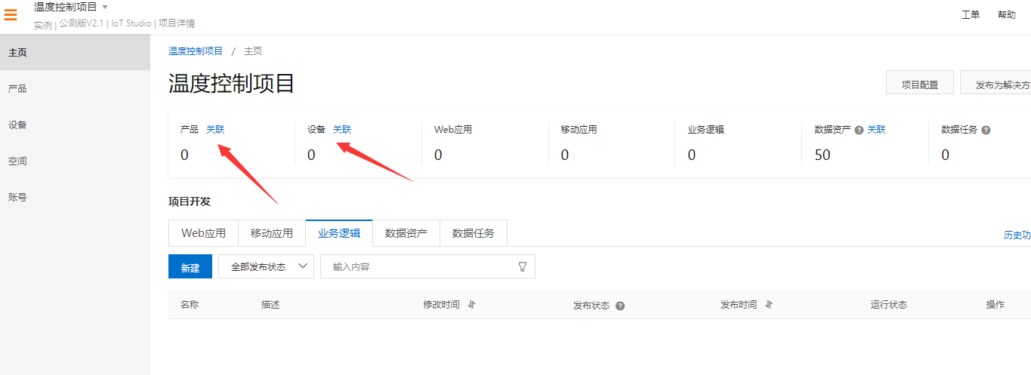
3.添加产品和设备
点击确认后，等待几秒钟即可完成项目的创建。
点击关联，可以关联你之前创建的产品和设备，也可以新建产品和设备。这里我们直接关联之前创建的温度设备。

Slide 47
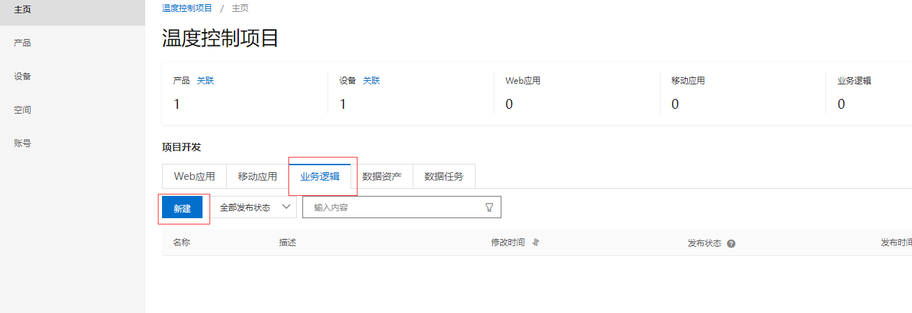
4.新建业务服务
在项目的主页选择业务逻辑页签。点击新建。点击新建空白业务服务。输入业务服务名称，点击确定。

Slide 48
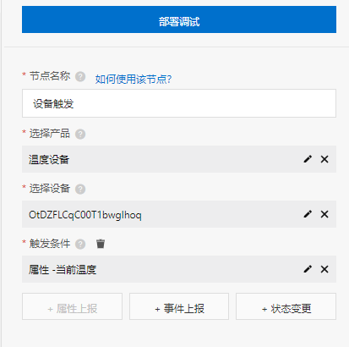
5. 服务开发
（1）在业务逻辑开发页，单击左侧的节点按钮，拖拽一个设备触发节点到画布上，为节点做如下配置。

Slide 49

（2）拖拽一个条件判断节点到画布上，与设备触发节点相连，并进行配置。
配置条件1：设备触发的属性温度值大于28。
配置条件2：设备触发的属性温度值小于24。

Slide 50


（3）拖拽两个温度设备节点到画布上，分别与条件判断的满足条件1和条件2连接起来，进行配置。

Slide 51
参数 | 描述
节点名称 | 设置节点名称。
选择要控制的设备 | 选择设备。
选择操作类型 | 选择要操作的类型。可选：设备动作执行、查询设备属性、查询设备其他信息。本示例中需下发开关操作指令，所以选择为设备动作执行。
下发数据 | 本示例中，设置下发数据为电源开关属性，满足条件时，设置电源开关固定值为静态布尔值为true，即温度值超过28时，开启空调。低于24度时，设置电源开关固定值为静态布尔值false，即关闭空调。

Slide 52


（4）拖拽两个钉钉机器人节点到画布上，分别与温度设备连接起来，进行配置。

Slide 53

（5）配置完成后，单击页面右上方的整理节点位置按钮，自动整理节点位置。
保存按钮保存，保存设置。

Slide 54

6. 调试与发布
画布上点击设备触发，单击右上方的部署调试按钮部署，部署并启动服务。

Slide 55

在弹出的对话框中，单击前往，前往产品的设备模拟器页面。
单击启动设备模拟器。
选择上行指令调试 > 属性上报。
在默认模块中推送调试指令。
左图示例中，模拟推送的当前温度值是29，空调开启。
点击发送指令。

Slide 56


在温度设备的设备模拟器页面，设备端日志区域可查看到接收的指令。即业务逻辑编排中需要进行调整的设备参数被接收到了，调用和执行成功。

Slide 57

返回业务逻辑编辑页面，查看相关日志。

Slide 58

在业务服务编辑页面，单击右上方的发布按钮发布，发布服务。
业务服务需要发布到云端，才能被调用。

Slide 59

6. 功能完善
https://help.aliyun.com/document_detail/121918.html

Slide 60


Slide 61



Slide 62
7.4 小屋报警钉钉推送

Slide 63
随堂小测试
功能：当智慧小屋上报到当前可燃气体浓度大于阈值时通过钉钉机器人发送到钉钉群，通知用户：请注意！当前可燃气体浓度为XXX！
阈值设置为400。

